Slide 1
Realizacija aktivnosti sa seminara
IV razred
Vuk Jaredić

Slide 2
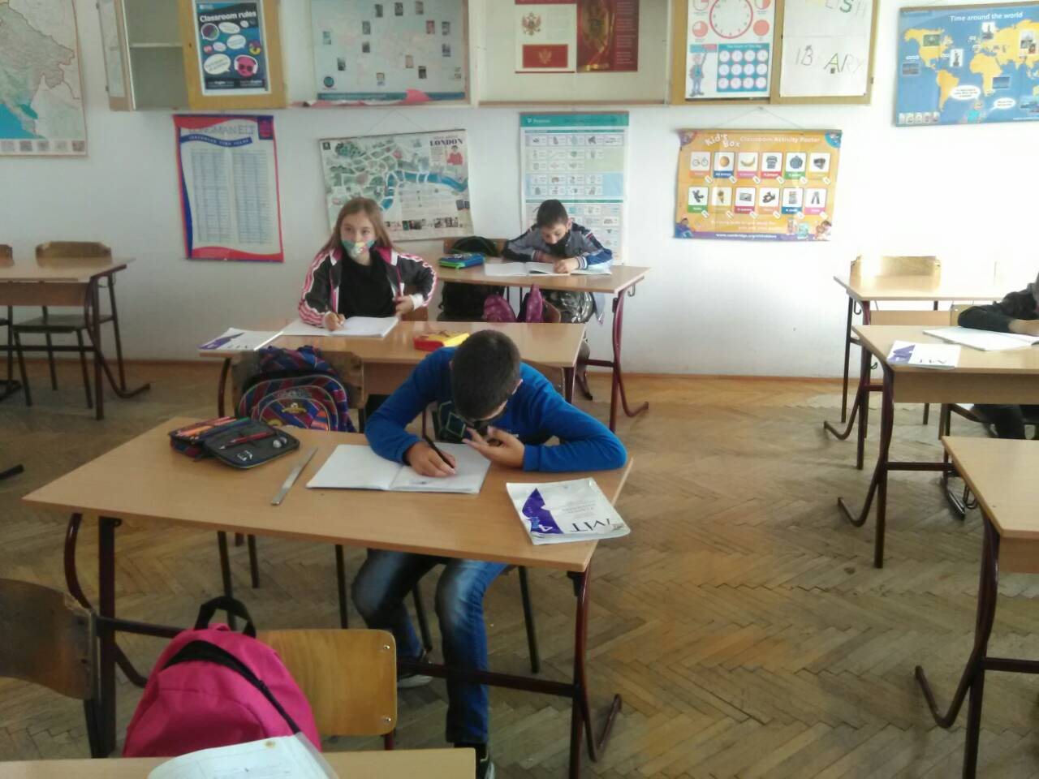
Matematika

Slide 3
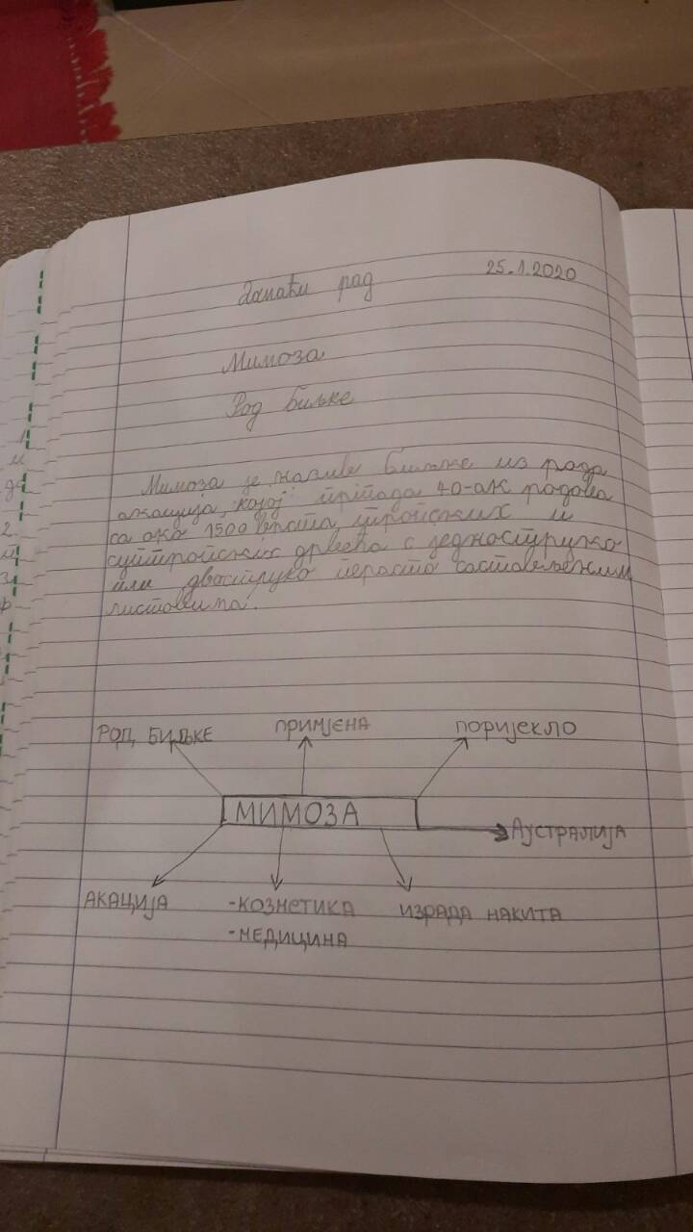
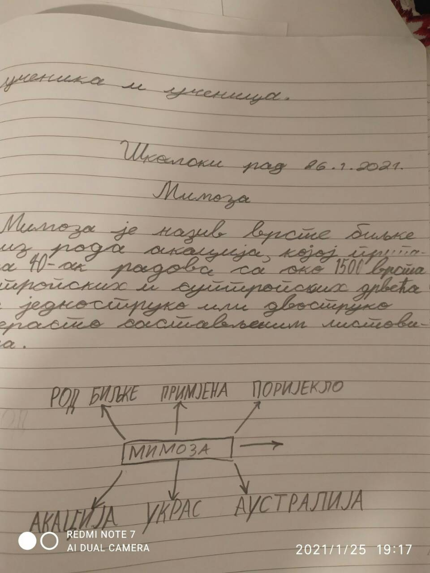
CSBH jezik i književnost

Slide 4
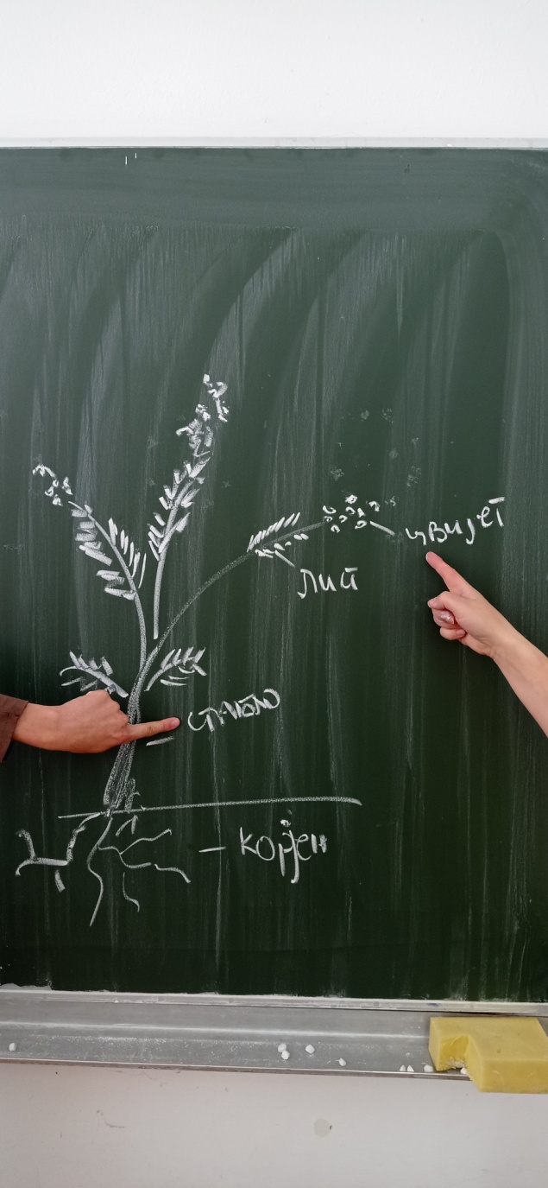
Priroda

Slide 5
Poznavanje društva

Slide 6
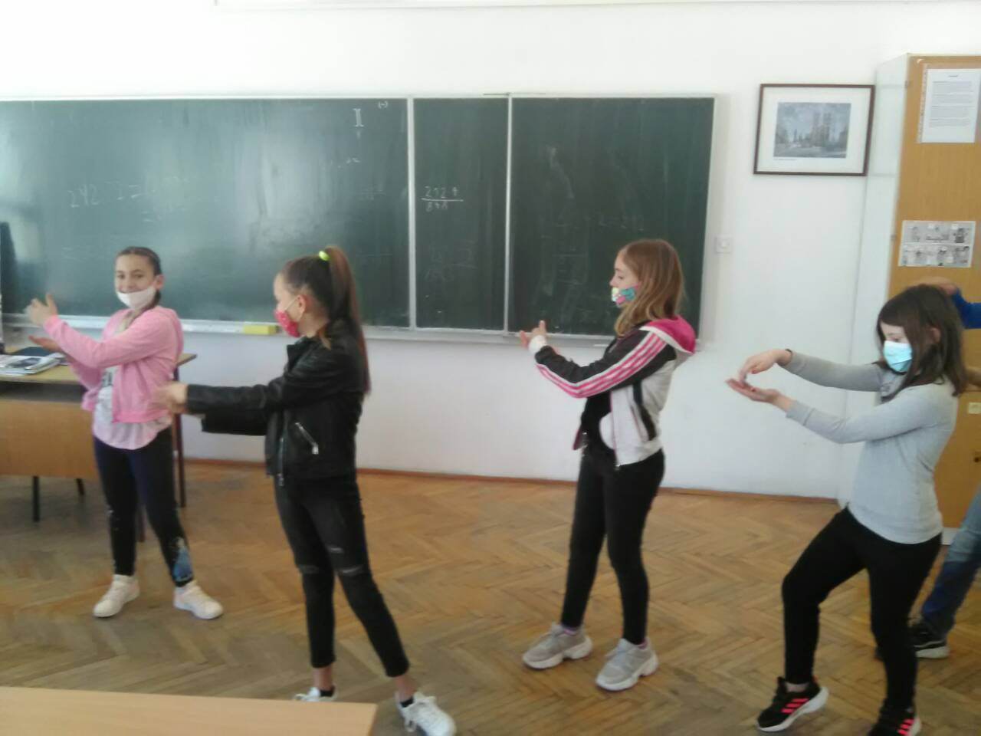
Muzička kultura Fizičko vaspitanje

Slide 7
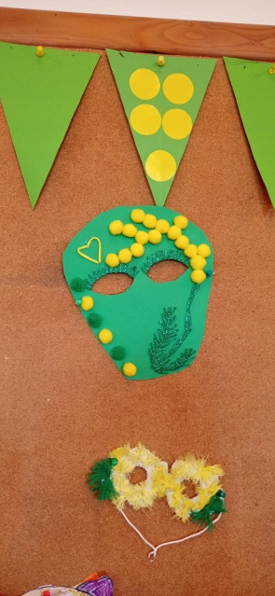
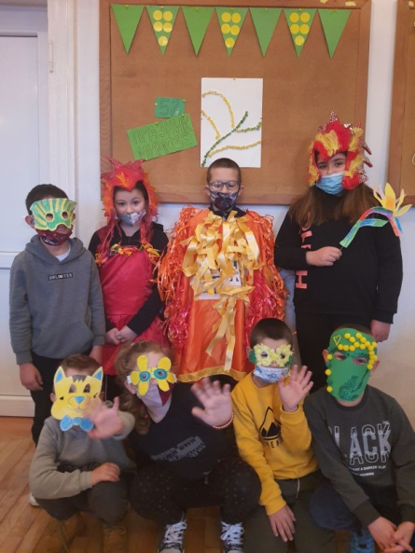
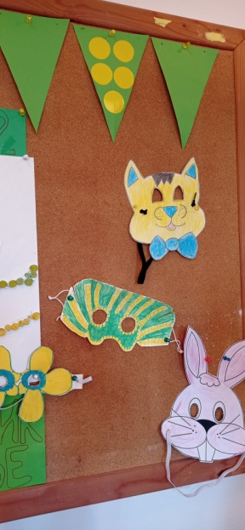
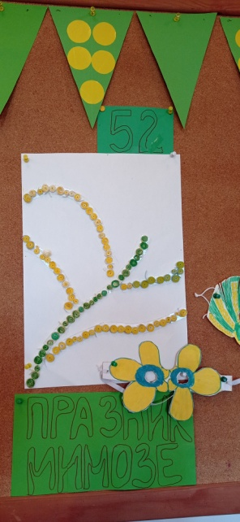
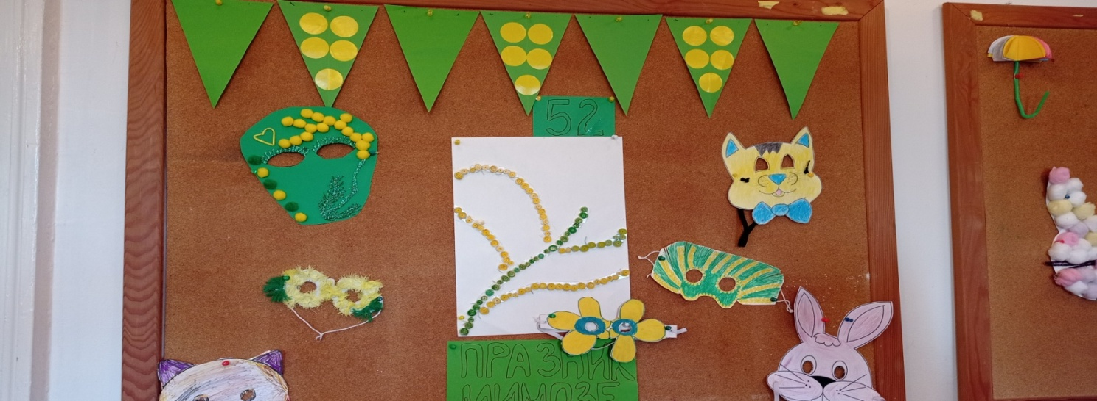
Likovna kultura

Slide 8
Saradnja sa lokalnom zajednicom

